Slide 1
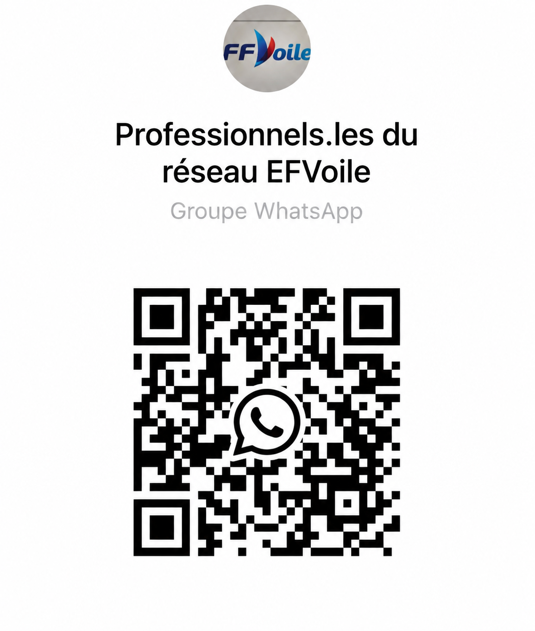
Dématérialisation du livret de certification
Les matinales du Développement
Département Développement FFVoile
02 juin 2026

Slide 2



Saisir en Ligne les niveaux FFVoile
Gagner du temps pour le pratiquant et le moniteur
1
Limiter le nombre de livrets distribués, ou perdus…
2
Permettre au pratiquant de se positionner en permanence sur sa pratique
3
Permettre à l’accueil d’ un nouveau stage de connaitre le niveau du pratiquant…
4

Slide 3
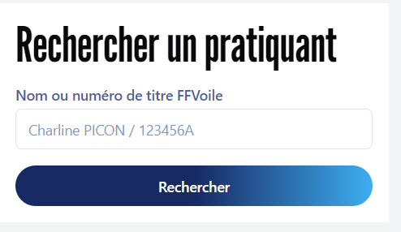
Comment faire ?
https://progression.ffvoile.fr/
Chaque encadrant Professionnel,
déclaré dans l’espace club FFVoile,
peut remplir la carte de progression dématérialisée.

Slide 4

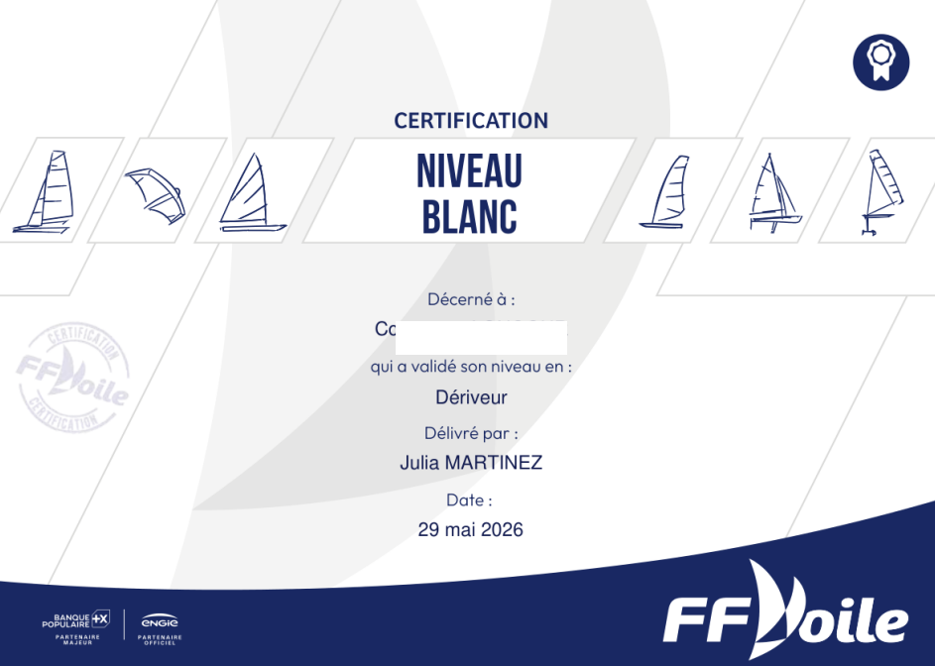
L ’envoi du livret de formation au pratiquant
Impression / envoi du diplôme de validation de Niveau

Slide 5


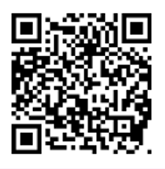
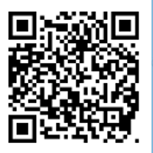

Connectez vous !
Dématérialisation à vous de jouer !!
https://progression.ffvoile.fr

Slide 6
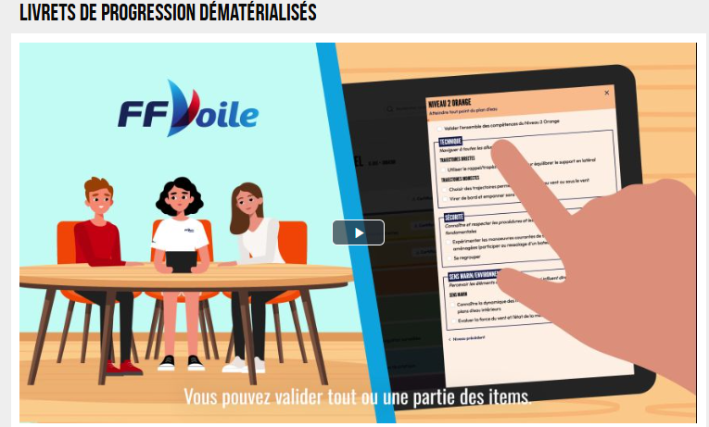
Motion design de presentation accessible à tous , pour vous aider à la prise en main.
https://media.ffvoile.fr/Institution/videos/33525/livrets-de-progression-dematerialise

